Slide 1
AGAPE ISUS MĂ IUBEȘTE ÎNTOTDEAUNA
2024
SABATUL COPIILOR
DEPARTAMENTUL SLUJIREA COPIILOR

Slide 2
PLANIFICARE
Pentru a profita la maxim de Sabatul copiilor, asigurați-vă că pastorul dumneavoastră este de acord și este la curent cu toate detaliile acestui Sabat special.
Planificați din timp și faceți publicitate în Biserica și comunitatea dvs.
Prezentați programul în timpul serviciului divin
Pregătiți o masă specială de părtășie cu participarea tuturor pentru copii
Planificați o ieșire de misiune după masă

Slide 3
PROGRAM
Introducere – Responsabil Dep.Slujirea Copiilor
Rugăciunea de deschidere – Un copil voluntar
Bun venit – Responsabil Dep.Slujirea Copiilor
Versete biblice – Participanți
Cântare – 9.Mare ești Tu, Doamne (IC)
Opțiunea 1 – Scenetă cu păpuși prezentată de copii
(4 copii actori)
Opțiunea 2 – Prezentarea echipei de copii
Partea 1: Dacă dragostea lui Dumnezeu ar fi o culoare
Responsabil Dep.Slujirea Copiilor
6 copii, fiecare va avea câte o culoare a curcubeului
Cântare: 4. Uite curcubeul (licu)
Partea 2 : Reflecții spirituale
Prezintă copilul 1
Cântare: 5. Mergem înainte (explo)
Partea 3: Agape
Prezintă copilul 2
15 voluntari lipesc inima roșie din hârtie
Partea 4: Cea mai mare este dragostea
Prezintă copilul 3
Cântare: 18. Tată bun, Îți mulțumim (explo)
Partea 5: Mă vor cunoaște
Prezintă copilul 4
Cântare: 13. Sunt creat să fiu iubire (licu)
Închidere: Responsabil Dep.Slujirea Copiilor

Slide 4
VERSETUL CHEIE
“Vă dau o poruncă nouă: Să vă iubiți unii pe alții; cum v-am iubit Eu, așa să vă iubiți și voi unii pe alții. Prin aceasta
vor cunoaște toți că sunteți ucenicii Mei,
dacă veți avea dragoste unii pentru alții.”
Ioan 13: 34, 35

Slide 5
PREDICA
Versetul cheie: Ioan 13:34-35
Vă dau o poruncă nouă: Să vă iubiți unii pe alții;
cum v-am iubit Eu, așa să vă iubiți și voi unii pe alții.
Prin aceasta
vor cunoaște toți că sunteți ucenicii Mei,
dacă veți avea dragoste unii pentru alții.

Slide 6
UN NOU FEL DE DRAGOSTE
Porunca de a ne iubi unii pe alții a existat întotdeauna, dar acea poruncă se referea la conceptul de ”a-ți iubi aproapele ca pe tine însuți.”
Această poruncă a fost dată încă din Levitic: ”Să nu te răzbuni și să nu ții necaz pe copiii poporului tău. Să iubești pe aproapele tău ca pe tine însuți. Eu sunt Domnul.”
Leviticus 19:18

Slide 7
Ucenicii erau familiarizați cu această poruncă. O auziseră înainte:
(Matei 5:43, 19:19, 23:39;
Marcu 12:29,31; Luca 10:27)
Dar noutatea în acest pasaj
era să-i iubească pe alții așa cum Hristos i-a iubit pe ei.
Ideea nu era una nouă, dar apăruse un nou motiv pentru a iubi.

Slide 8
Acest tip de dragoste AGAPE este necondiționată, iertătoare, răscumpărătoare și veșnică. Isus ne-a arătat calea, iar noi trebuie să-i urmăm pașii.

Slide 9
ASPECTE ALE DRAGOSTEI LUI HRISTOS

Slide 10
Dezvoltarea ideii pe baza versetului cheie:
Dragoste NECONDIȚIONATĂ
Dragoste IERTĂTOARE
Dragoste RĂSCUMPĂRĂTOARE
Dragoste VEȘNICĂ

Slide 11
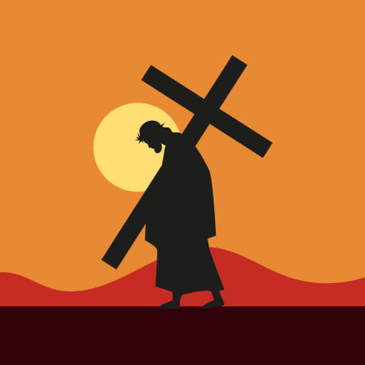
Dragoste NECONDIȚIONATĂ
Trăiți în dragoste, după cum și Hristos ne-a iubit și S-a dat pe Sine pentru noi ”ca un prinos și ca o jertfă de bun miros„ lui Dumnezeu. EFESENI 5:2
Fiindcă atunci ar fi trebuit să pătimească de mai multe ori de la întemeierea lumii, pe când acum, la sfârșitul veacurilor, S-a arătat o singură dată ca să șteargă păcatul prin jertfa Sa. Evrei 9:26

Slide 12
Dragoste IERTĂTOARE
EFESENI 4:32 Dimpotrivă, fiți buni unii cu alții, miloși și iertați-vă unul pe altul, cum v-a iertat și Dumnezeu pe voi în Hristos.
Coloseni 3:13 Îngăduiți-vă unii pe alții și, dacă unul are pricină să se plângă de altul, iertați-vă unul pe altul. Cum v-a iertat Hristos, așa iertați-vă și voi.

Slide 13
Ilustrații despre iertare:
Când misionarii moraviști au mers pentru prima dată la eschimoși, nu au putut găsi un cuvânt în limba lor pentru iertare, așa că au fost nevoiți să creeze unul.
Acesta s-a dovedit a fi: Issumagijoujungnainermik.
Este o adunare de litere impresionantă, dar o expresie care are o conotație frumoasă pentru cei care o înțeleg.
Înseamnă:
Să nu te mai gândești la asta niciodată.

Slide 14
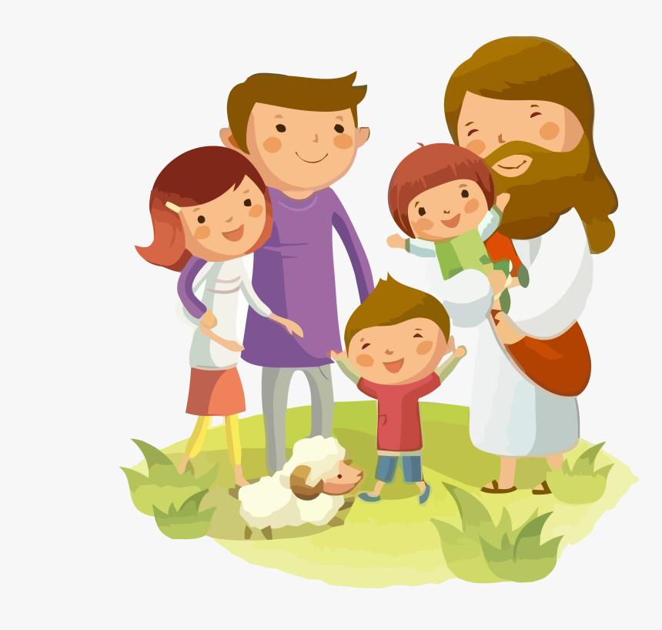
Dragoste RĂSCUMPĂRĂTOARE
IOAN 3:16-17 Fiindcă atât de mult a iubit Dumnezeu lumea, că a dat pe singurul Lui Fiu, pentru ca oricine crede în El să nu piară, ci să aibă viața veșnică.
Dumnezeu, în adevăr, n-a trimis pe Fiul Său în lume ca să judece lumea, ci ca lumea să fie mântuită prin El.

Slide 15
Dragostea VEȘNICĂ
Romani 8:35-36:
Cine ne va despărți pe noi de dragostea lui Hristos? Necazul sau strâmtorarea, sau prigonirea, sau foametea, sau lipsa de îmbrăcăminte, sau primejdia, sau sabia?
După cum este scris: ”Din pricinaTa suntem dați morții toată ziua; suntem socotiți ca niște oi de tăiat”.

Slide 16
Dar în toate aceste lucruri suntem mai mult decât biruitori prin Acela care ne-a iubit. Pentru că sunt încredințat că nici moartea, nici viața, nici îngerii, nici domniile, nici lucrurile de față, nici cele viitoare, nici puterile, nici înălțimea, nici adâncimea, nici un alt lucru creat nu ne va putea despărți de dragostea lui Dumnezeu care este în Hristos Isus, Domnul nostru.

Slide 17
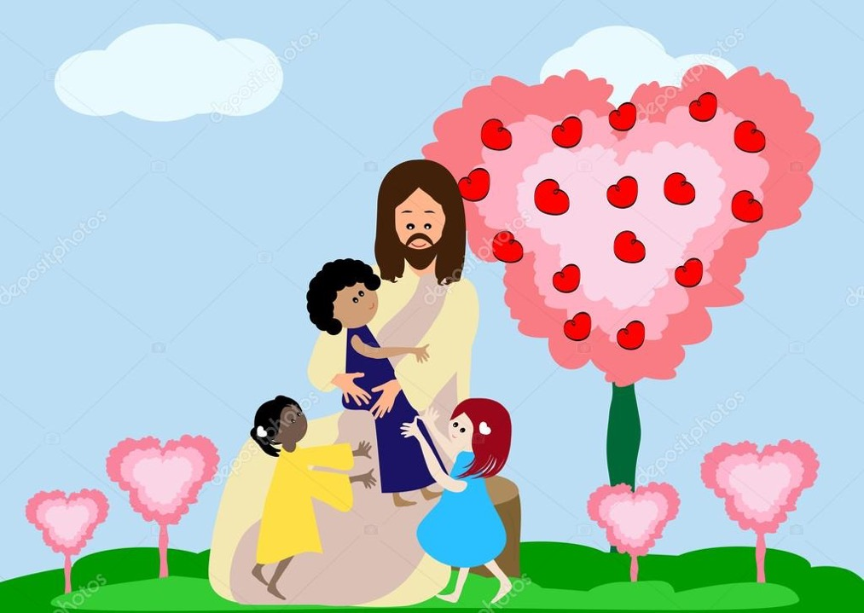
CONCLUZIE
Copilul 1: Astăzi am experimentat cum arată dragostea Agape!
Am auzit din scripturi cum ar trebui să arate dragostea Agape.

Slide 18
Copilul 1 și 2 repetă versetele cu mișcările mâinilor.
Vă dau o poruncă nouă. (deschide cartea)
Să vă iubiți (formă de inimă)
Unii pe alții; (indică pe unii și pe alții)
Cum v-am iubit Eu, (indică spre sine)
Așa să vă iubiți și voi unii pe alții. (un cerc mare)
Prin aceasta vor cunoaște toți că sunteți ucenicii Mei, (indică capul)
Dacă veți avea dragoste unii pentru alții.” (îmbrățișați-vă)
Ioan 13:34, 35

Slide 19
Copilul 2
Vă invităm să ne fiți alături astăzi pentru o masă de părtășie, în spiritul dragostei Agape.
Vom avea mâncare delicioasă, activități de cunoaștere și ne vom distra pur și simplu fiind împreună!
Toți sunteți bineveniți! Poftă bună! (faceți un gest către adunare pentru a-i invita să vă urmeze la masă)

Slide 20
Închiderea cu cântecul 9. Dumnezeu iubește (licu)
Dumnezeu iubește copilași ca mine,
El iubește foarte mult copilași ca tine.
Alb sau negru, mic sau slab,
Toți sunt o familie
Alb sau negru, mic sau slab,
Toți sunt o familie.

Slide 21
2. Domnul poruncește ploii când să vină,
El trimite peste toți pâine și lumină.
Alb sau negru, mic sau slab,
Toți sunt o familie
Alb sau negru, mic sau slab,
Toți sunt o familie.

Slide 22
VERSETUL CHEIE
“Vă dau o poruncă nouă: Să vă iubiți unii pe alții; cum v-am iubit Eu, așa să vă iubiți și voi unii pe alții.
Prin aceasta
vor cunoaște toți că sunteți ucenicii Mei,
dacă veți avea dragoste unii pentru alții.”
Ioan 13: 34, 35

Slide 23
DEPARTAMENTUL SLUJIREA COPIILOR

